Slide 1

La gestione dei dispositivi di Input/Output
Matteo Sonza Reorda
Politecnico di Torino
Dip. di Automatica e Informatica
Notes:
1

Slide 2
Introduzione
Una delle principali funzioni svolte dai sistemi di elaborazione è quella di interagire e di scambiare informazioni con il mondo esterno.
Tale funzione viene svolta attraverso il sotto-sistema di I/O.

Slide 3
Sotto-sistema di I/O
Il sotto-sistema di I/O di un calcolatore è composto da:
dispositivi di Input/Output (periferiche)
unità per il controllo di questi dispositivi
software per la loro gestione.
Notes:
2

Slide 4
Indirizzamento dei dispositivi di I/O
A ciascun dispositivo di I/O è di solito associata un’interfaccia, che lo collega al bus del sistema.
Indirizzi
Bus
Dati
Controllo
Decodificatore degli indirizzi
Circuiti di controllo
Registri di dato e di stato
Interfaccia
Dispositivo di I/O
Notes:
8

Slide 5
Porte
La comunicazione tra il processore (o la memoria) e il dispositivo avviene attraverso i registri (o porte).
Questi sono accessibili tramite il bus di sistema, al pari delle celle di memoria, in quanto a ciascuno di essi è associato un indirizzo.
La loro connessione al bus può avvenire secondo 2 modalità:
memory-mapped I/O
isolated I/O (o I/O-mapped I/O).

Slide 6
Memory-Mapped I/O
I registri dei dispositivi di I/O sono connessi come le normali celle di memoria.
Lo spazio di indirizzamento per la memoria è quindi ridotto.
Si può fare accesso ai registri delle periferiche utilizzando tutte le istruzioni ed i modi di indirizzamento utilizzabili per accedere alla memoria.
Notes:
9

Slide 7
Isolated I/O
Gli spazi di indirizzamento per la memoria e per le porte di I/O sono separati, e sono attivati alternativamente da appositi segnali (ad esempio IO/M nell’8086).
Per accedere alle porte di I/O si devono utilizzare apposite istruzioni (IN e OUT).
Notes:
10

Slide 8
Linguaggio x86: istruzioni di I/O
IN: lettura da una porta
OUT: scrittura su una porta.
Notes:
11

Slide 9
Sincronizzazione
Le velocità di operazione della CPU e dei vari dispositivi periferici possono essere molto diverse.
Il processore deve quindi sincronizzarsi con i dispositivi di I/O per eseguire le operazioni che li interessano.
La sincronizzazione può essere svolta in vari modi.

Slide 10
Meccanismi di gestione dell’I/O
Si differenziano per il diverso livello di coinvolgimento della CPU nella gestione dei dispositivi di I/O.
Possibili soluzioni sono:
I/O programmato
Interrupt
Direct Memory Access (DMA).
Notes:
3

Slide 11
I/O programmato
In questo caso la gestione dei dispositivi di I/O è totalmente demandata alla CPU.
Ogni dato viene prima trasferito dal buffer associato alla periferica a un registro interno della CPU, e poi immagazzinato in memoria (o viceversa).
Lo spostamento di ciascun dato implica l’esecuzione di almeno un’istruzione da parte della CPU.
Poiché l'I/O programmato è basato sulla ripetizione di un test sul registro di stato per verificare quando il programma può procedere oltre, è anche noto come polling.
Notes:
4

Slide 12
Esempio
Per eseguire il trasferimento ad una porta parallela di un blocco di dati utilizzando l'I/O programmato, la CPU deve eseguire un frammento di codice quale il seguente:
Per ogni parola del blocco da trasferire
Verifica se la porta è pronta leggendo il registro di stato
Se è pronta, scrivi una parola sul registro di dato
Se non è pronta, torna al punto 1

Slide 13
Caratteristiche
L’I/O programmato viene normalmente utilizzato nei sistemi più piccoli e meno complessi, in quanto ha le seguenti caratteristiche:
poco costoso in termini di hardware
poco efficiente.
Notes:
7

Slide 14
Limiti dell’I/O programmato
Ogni dispositivo deve dipendere dalla CPU per essere servito. Ne consegue che:
l’efficienza (in termini di uso del dispositivo) dipende dalla frequenza con cui il test viene ripetuto
tutti i dati devono passare attraverso la CPU, e non esiste connessione diretta tra dispositivo e memoria
la CPU dedica una parte del suo tempo a eseguire banali operazioni di test e trasferimento dati.
Notes:
13

Slide 15
Interrupt
È basato su un segnale asincrono che il dispositivo invia alla CPU quando ha bisogno di un servizio.
In questo modo:
il tempo per ottenere l’attenzione della CPU si riduce
la CPU non perde tempo a scandire in polling il dispositivo per testarne lo stato.
Notes:
14

Slide 16
Interrupt
La gestione dei dispositivi di I/O tramite interrupt permette di aumentare l’efficienza della CPU.
Un segnale di input esterno asincrono informa il microprocessore che un dispositivo richiede di essere servito.
All’arrivo di una richiesta di interrupt la CPU
interrompe l’esecuzione del programma corrente
salta all’esecuzione di una procedura di servizio dell’interruzione (Interrupt Service Routine - ISR).
Notes:
15

Slide 17
Controllore dell’interrupt
Il processore ha spesso un unico segnale su cui attivare richieste di interrupt.
Le periferiche che possono richiedere l’interrupt sono di solito più di una.
È quindi necessario un modulo (denominato controllore dell’interrupt o Interrupt Controller o IC) che
riceva tutte le richieste
piloti il segnale che va al processore.
Il controllore dell'interrupt funziona come un gestore delle richieste di interruzione e si interpone tra i dispositivi periferici e la CPU.

Slide 18
Interrupt
CPU
INT
INTA
Controllore
dell'Interrupt
RAM
I/O(1)
Richieste di interrupt
ROM
I/O(2)
I/O(3)
Notes:
16

Slide 19
Procedure di servizio dell’interrupt
Differiscono dalle normali procedure in quanto la loro attivazione interrompe un programma a priori non noto.
Di conseguenza, al loro termine tale programma deve poter continuare la propria attività come se non fosse stato interrotto.
Per questo all’attivazione di una procedura di servizio dell’interrupt vengono salvati nello stack:
il PC e la parola di stato (via hardware)
eventuali registri o parole di memoria utilizzate (via software).
Al termine della procedura si deve
ripristinare il valore di registri e parola di stato
ritornare al programma interrotto.

Slide 20
Latenza di interrupt
È il tempo tra la richiesta di interrupt e la partenza della relativa procedura di servizio.
In talune applicazioni (ad esempio quelle per le elaborazioni in tempo reale) deve essere estremamente ridotta.

Slide 21
Disabilitazione degli interrupt
In alcuni casi è necessario evitare che una richiesta di interrupt interrompa il processore, ad esempio perchè questo sta eseguendo un’operazione essenziale (spesso corrispondente ad una procedura di servizio dell’interrupt).
La soluzione di solito prevede che
vi sia un apposito bit di abilitazione degli interrupt nel registro di stato del processore
il bit venga automaticamente settato quando il processore entra nella procedura di servizio
il bit venga nuovamente resettato al termine della procedura di servizio.

Slide 22
Identificazione del dispositivo
Poiché più di un periferico può attivare una richiesta di interrupt, è necessario un meccanismo per l’individuazione del periferico, in modo da poter poi attivare la relativa procedura di servizio.
Esistono varie soluzioni:
Linee di interrupt multiple
Polling
Interrupt vettorizzato.
Notes:
17

Slide 23
Linee di interrupt multiple
La CPU possiede diversi segnali per le richieste di interrupt. Ogni periferica è collegata ad un diverso segnale.
È una soluzione che da sola non risolve il problema, poiché il numero di periferiche è quasi sempre superiore a quello dei segnali disponibili.
Notes:
18

Slide 24
Polling
Esiste un solo segnale per le richieste di interrupt.
Quando la CPU percepisce la richiesta, inizia a scandire le parole di stato di tutte le periferiche per individuare quella che ha fatto la richiesta.
La latenza di interrupt in questo modo risulta normalmente troppo elevata.
Notes:
19

Slide 25
Interrupt vettorizzato
È il meccanismo più utilizzato.
Si compone dei seguenti passi:
Quando il processore è pronto a servire la richiesta di interrupt, invia un segnale di Interrupt Acknowledge
Il periferico che ha fatto la richiesta (o l'Interrupt Controller) pone sul bus dati un codice di identificazione
Il codice viene utilizzato dal processore per determinare l’indirizzo della procedura di servizio, usandolo come indice per accedere ad un vettore contenente gli indirizzi delle procedure di servizio (Interrupt Vector Table o IVT).

Slide 26
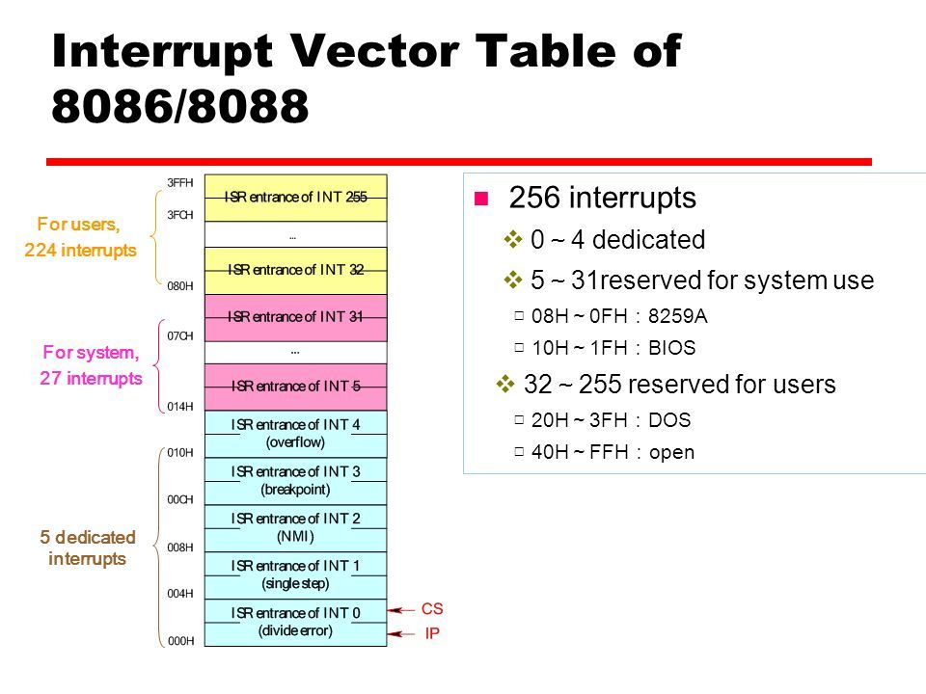
Interrupt Vector Table
È una tabella esistente nella memoria principale (spesso a partire dall’indirizzo più basso) che contiene, per ogni tipo di interrupt, l’indirizzo della relativa Interrupt Service Routine.
Notes:
http://slideplayer.com/slide/6258507/

Slide 27
Priorità dei periferici
Nei sistemi complessi è spesso necessario assegnare a ciascun periferico una priorità, e fare in modo che la procedura di servizio di un interrupt sia interrompibile solo da un periferico con priorità maggiore.
In alcuni casi le priorità assegnate ai periferici cambiano nel tempo.
La priorità della procedura in corso di esecuzione può essere scritta nella parola di stato.
In altri casi è il controllore degli interrupt che gestisce le priorità.

Slide 28
Richieste simultanee
Nel caso di richieste di interrupt simultanee, è necessario che venga servito prima il periferico con priorità maggiore.
Se si usa il meccanismo delle linee di interrupt multiple, è il processore che risolve il problema.
Nel caso del polling, il processore serve prima il periferico che compare prima nella sequenza con cui i periferici vengono interrogati.
Nel caso dell'interrupt vettorizzato esiste quasi sempre un Interrupt Controller che decide quale sia il primo periferico da servire, e fornisce alla CPU il relativo codice identificativo.

Slide 29
Procedura di interrupt
Un periferico attiva la richiesta di interrupt verso l’IC
L’IC attiva la richiesta di interrupt verso la CPU
La CPU completa l’esecuzione dell’istruzione corrente
La CPU attiva il segnale Interrupt Acknowledge
L’IC manda alla CPU il codice del periferico che ha fatto richiesta
La CPU salva il PC e il registro di stato
La CPU accede alla IVT e ne estrae l’indirizzo della ISR
Parte l’esecuzione della ISR
Alla fine della ISR
il registro di stato viene ripristinato
il programma interrotto riprende l’esecuzione.

Slide 30
Eccezioni
Le eccezioni sono eventi (interni o esterni) che vengono gestiti dalla CPU come le richieste di interrupt provenienti dalle periferiche.
Sono quindi eventi in grado di interrompere l’esecuzione del programma corrente.
Esistono vari tipi di eccezioni:
interrupt di I/O (o esterni)
eccezioni di errore
eccezioni di debug
eccezioni di privilegio.
Ciascuno di questi segnali attiva opportune procedure di servizio, il cui indirizzo è contenuto nella IVT.

Slide 31
Eccezioni di errore
Possono essere generate (tra l’altro)
dai circuiti di controllo delle memorie, ad esempio quando si verifica un errore di parità
dal circuito di decodifica delle istruzioni, quando il codice operativo dell’istruzione di cui si è fatto il fetch non corrisponde a nessuna delle istruzioni lecite
dai circuiti aritmetici, quando si verifica una condizione di errore (ad esempio una divisione per 0).

Slide 32
Eccezioni di debug
Sono utilizzate dai debugger:
Molti processori prevedono una modalità trace; quando viene attivata il processore scatena un’eccezione dopo l’esecuzione di ciascuna istruzione. Tale eccezione viene utilizzata per gestire il modo di esecuzione single step.
Inoltre, i processori dispongono spesso di apposite istruzioni che scatenano un’eccezione voluta. Queste possono venire utilizzate per implementare i breakpoint.

Slide 33
Eccezioni di privilegio
Se il processore prevede più modi di funzionamento in base alla priorità del programma in esecuzione (ad esempio utente o supervisore), viene attivata un’eccezione quando il programma corrente tenta di
eseguire un’istruzione non permessa dal livello di priorità corrente
fare accesso a un’area di memoria senza averne i diritti.

Slide 34
Uso dell'interrupt
I Sistemi Operativi sfruttano pesantemente il meccanismo dell'interrupt:
le procedure che compongono il Sistema Operativo (ad esempio per la gestione delle periferiche) sono attivate
tramite interrupt software dai programmi
tramite interrupt hardware dalle periferiche stesse
il passaggio all'esecuzione delle procedure di interrupt corrisponde spesso al passaggio ad una modalità speciale (supervisore).

Slide 35
DMA
È il metodo preferito quando si devono trasferire grosse moli di dati da una periferica alla memoria (o viceversa).
Il trasferimento viene eseguito da un modulo apposito (DMA Controller).
Il modulo deve essere in grado di fungere da bus master, ossia deve generare gli indirizzi e i segnali di controllo secondo il protocollo del bus.
Il DMA Controller deve inoltre essere in grado di negoziare con la CPU l’acquisizione del controllo del bus ed il suo rilascio.
Notes:
22

Slide 36
Circuiteria per il DMA
Memoria
Abus
Dbus
CPU
DC
IOAR
Control
DMA Ack
Unità di controllo
DMA Req
DMA Controller
Periferica
Notes:
23

Slide 37
Canali di DMA
Ciascun DMA controller può normalmente gestire più periferiche (canali).
Per ciascuna periferica il DMA controller dispone di
linee di richiesta e di acknowledge
registri DC e IOAR
circuiteria di controllo.
Il DMA controller è anche in grado di arbitrare tra richieste di DMA contemporanee.

Slide 38
Uso del DMAC
L’uso del DMAC si articola in 2 fasi:
Programmazione: la CPU carica nei registri IOAR e DC l’indirizzo dell’area di memoria e il numero di parole da trasferire; la CPU informa inoltre il DMA controller della direzione del trasferimento (memoria → periferica o viceversa) e definisce le modalità di trasferimento
Uso: il DMAC esegue il trasferimento.

Slide 39
Trasferimento in DMA (I)
Il trasferimento di un blocco in DMA (a valle della programmazione) si articola in vari passi:
il DMA Controller riceve una richiesta di trasferimento da parte di una periferica
il DMA Controller invia un segnale di DMA Request alla CPU
quando la CPU giunge a un punto di rilevamento del segnale di DMA Request, rilascia il bus e attiva il segnale di DMA Acknowledge
Notes:
28

Slide 40
Trasferimento in DMA (II)
il DMA Controller inizia il trasferimento; dopo il trasferimento di ciascuna parola, IOAR e DC vengono aggiornati
il DMA Controller può sospendere temporaneamente il trasferimento (ad esempio perché la periferica non ha più dati da trasferire) disattivando DMA Request; la CPU disattiva DMA Acknowledge, e riprende il controllo del bus
quando DC giunge a zero, il trasferimento termina
il DMA Controller invia un Interrupt alla CPU.
Notes:
29

Slide 41
DMA: modi di funzionamento
Il trasferimento dei dati in DMA può avvenire in vari modi:
trasferimento a blocchi (burst transfer)
trasferimento con cycle stealing
trasferimento in transparent DMA.
Notes:
24

Slide 42
Trasferimento a blocchi
Il DMA Controller, una volta acquisito il controllo del bus, lo mantiene per tutto il tempo richiesto per trasferire un blocco di dati.
In tal modo
il trasferimento avviene alla massima velocità
ma
la CPU è bloccata per tutta la durata del trasferimento.
Il trasferimento a blocchi è importante per periferiche quali i dischi magnetici, dove il trasferimento del blocco non può essere interrotto.
Notes:
25

Slide 43
Trasferimento con Cycle Stealing
Il DMA Controller trasferisce i dati in piccoli blocchi, occupando il bus per periodi limitati di tempo.
Alla fine di ogni blocco il DMAC rilascia il bus e subito dopo attiva nuovamente la richiesta di bus.
In tal modo:
la velocità di trasferimento è minore
ma
la CPU non è bloccata per periodi troppo lunghi.
Notes:
26

Slide 44
Trasferimento in Transparent DMA
Il DMA Controller è in grado di rilevare quando la CPU non utilizza il bus (ad esempio attraverso appositi segnali di stato prodotti dalla CPU), e solo in quei periodi esegue il trasferimento dei dati.
In tal modo la CPU non è praticamente rallentata dal DMA Controller.
Notes:
27

Slide 45
Arbitraggio del bus
Il DMA Controller è uno dei dispositivi che possono divenire Master del bus.
Un dispositivo può essere master del bus se è in grado di decidere l’operazione che deve essere svolta sul bus (lettura, scrittura, ecc.).
Se esistono diversi DMA Controller, è necessario aggiungere la circuiteria per la gestione dei conflitti.
Notes:
30

